Slide 1
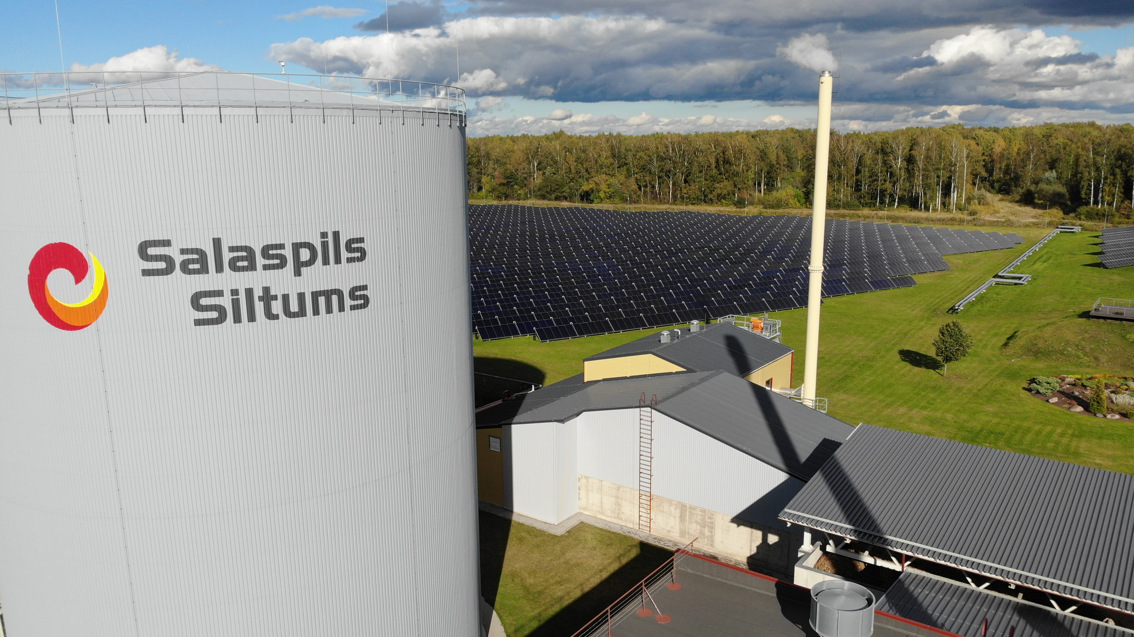

Energoefektivitāte un ilgtspēja uzņēmumos
Mūsu pieredze CEĻĀ uz KLIMATNEITRALITĀTI
Valdes locekle
Ina Bērziņa- Veita

Slide 2

23% elektrība
28% transports
49% siltums
Source: IEA 2023
% of global final energy use

Slide 3
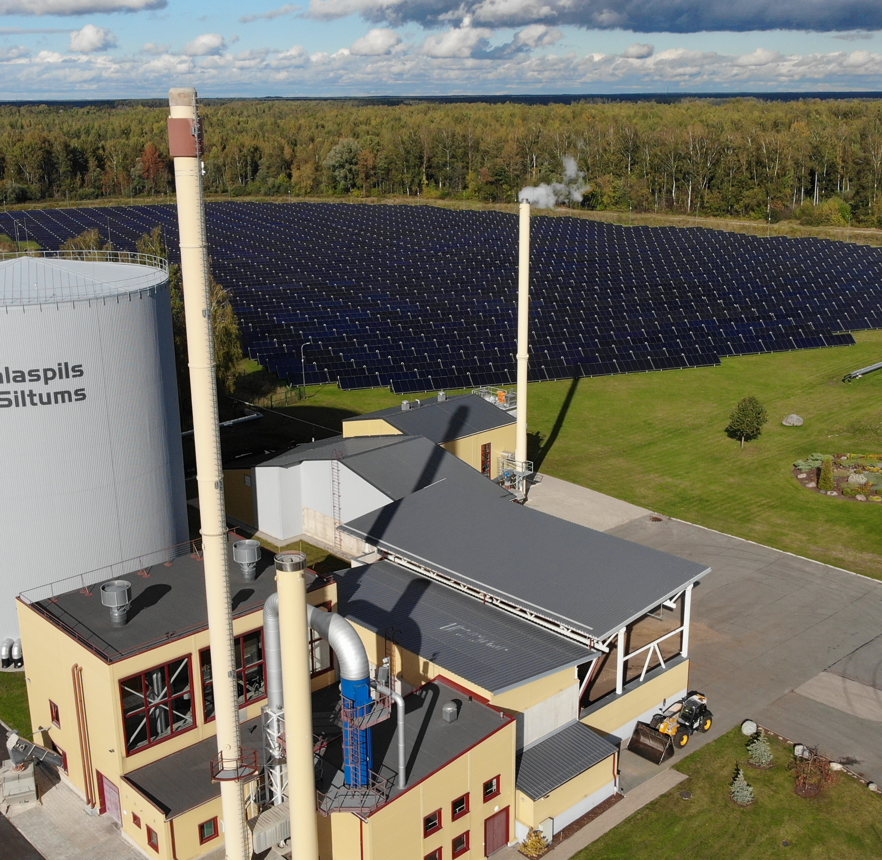
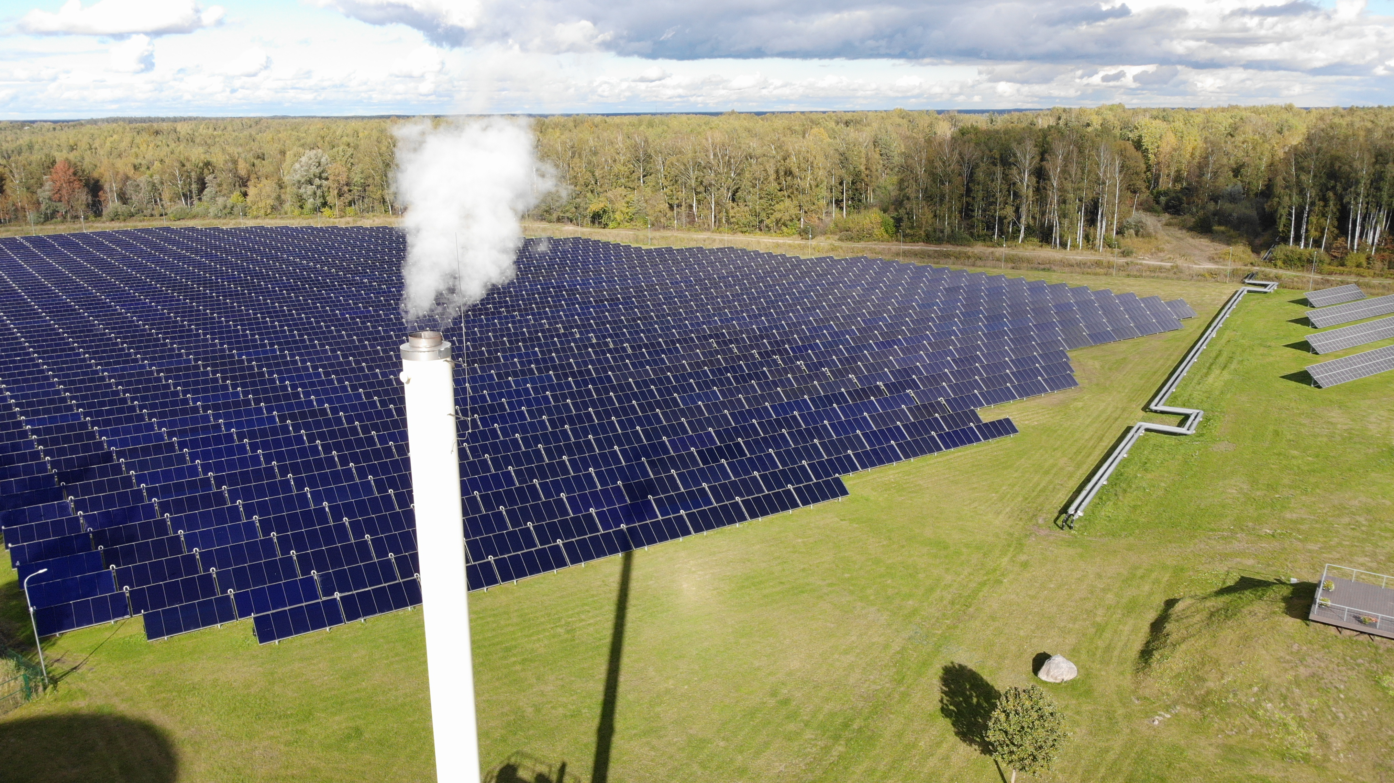

Siltumenerģijas ražošana, pārvade un sadale
.
Nākamais–
Atlikuma siltums
Salaspils Saulkalne
acone
Mēs balstamies uz ilgtspējīgu attīstību
PPT下载 http://www.1ppt.com/xiazai/

Slide 4
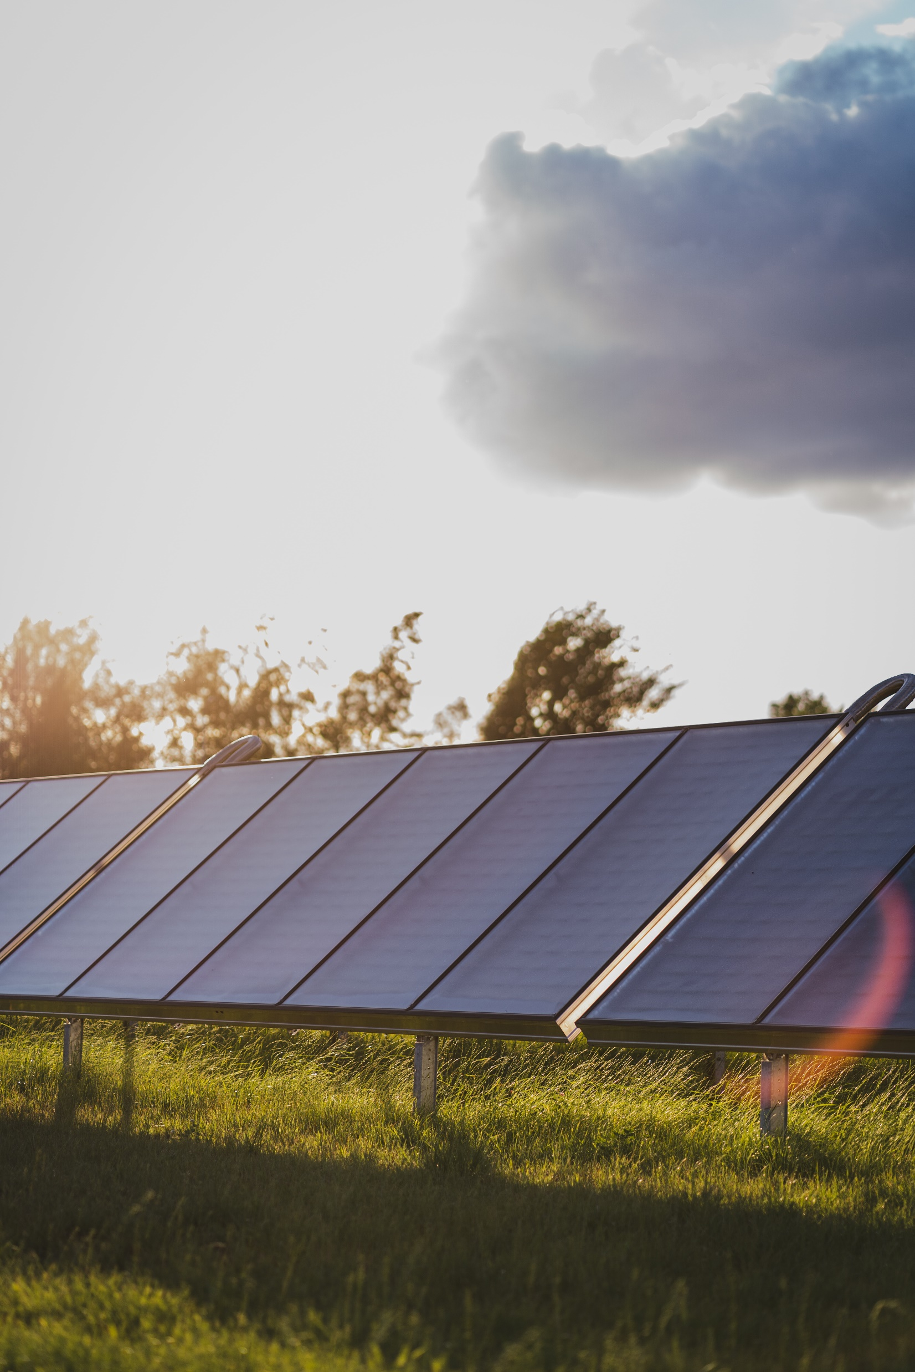
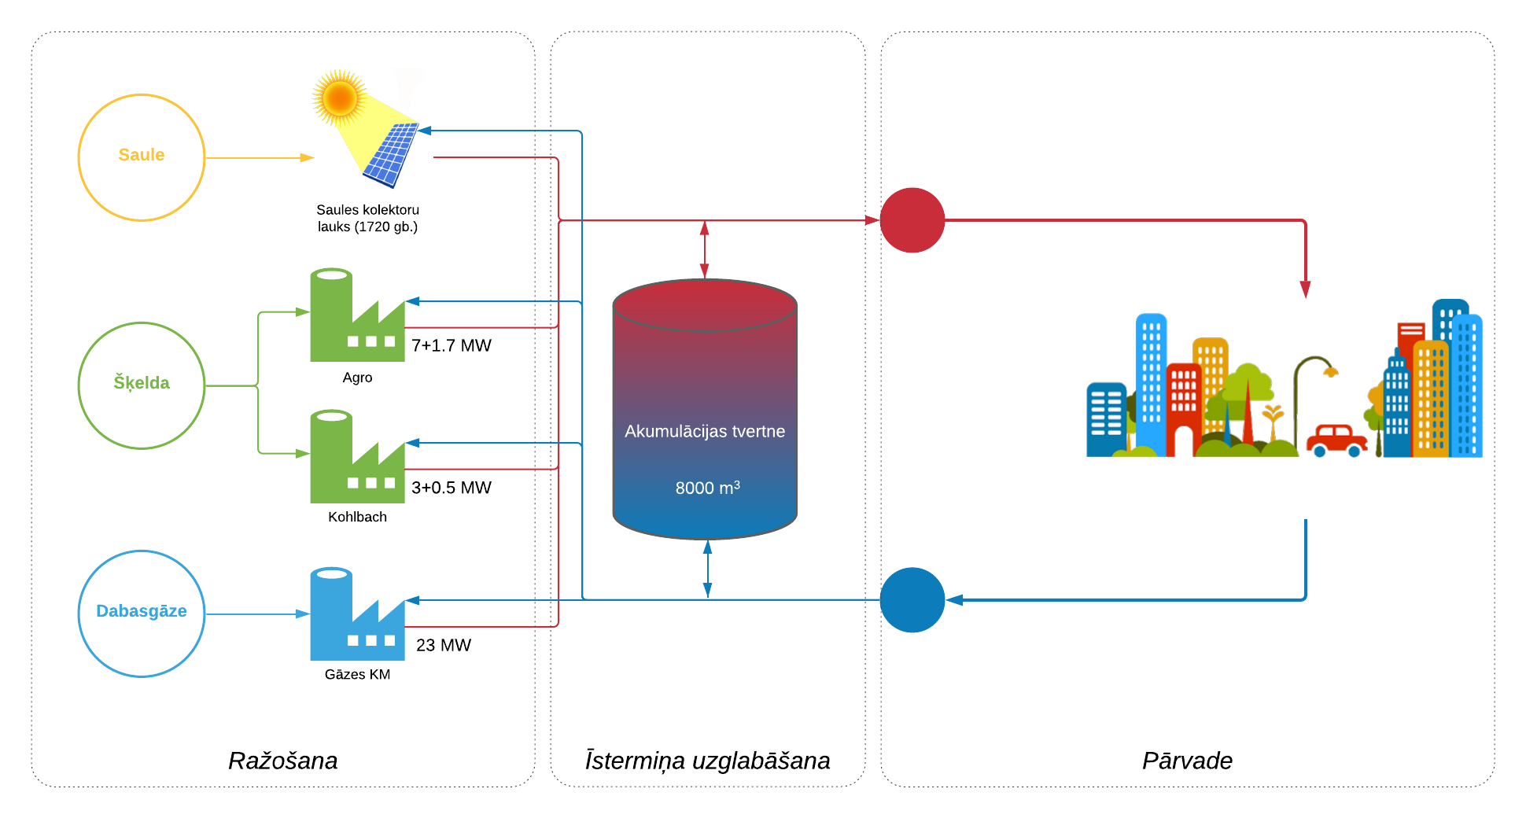
1720
Saules kolektori
8000.
m³.
Akumulācijas tvertne.
10 +2,18.
MW.
Šķeldas katls+ kondensators
23.
MW.
Dabasgāzes katli.
22.
km.
siltumtrases.

Slide 5
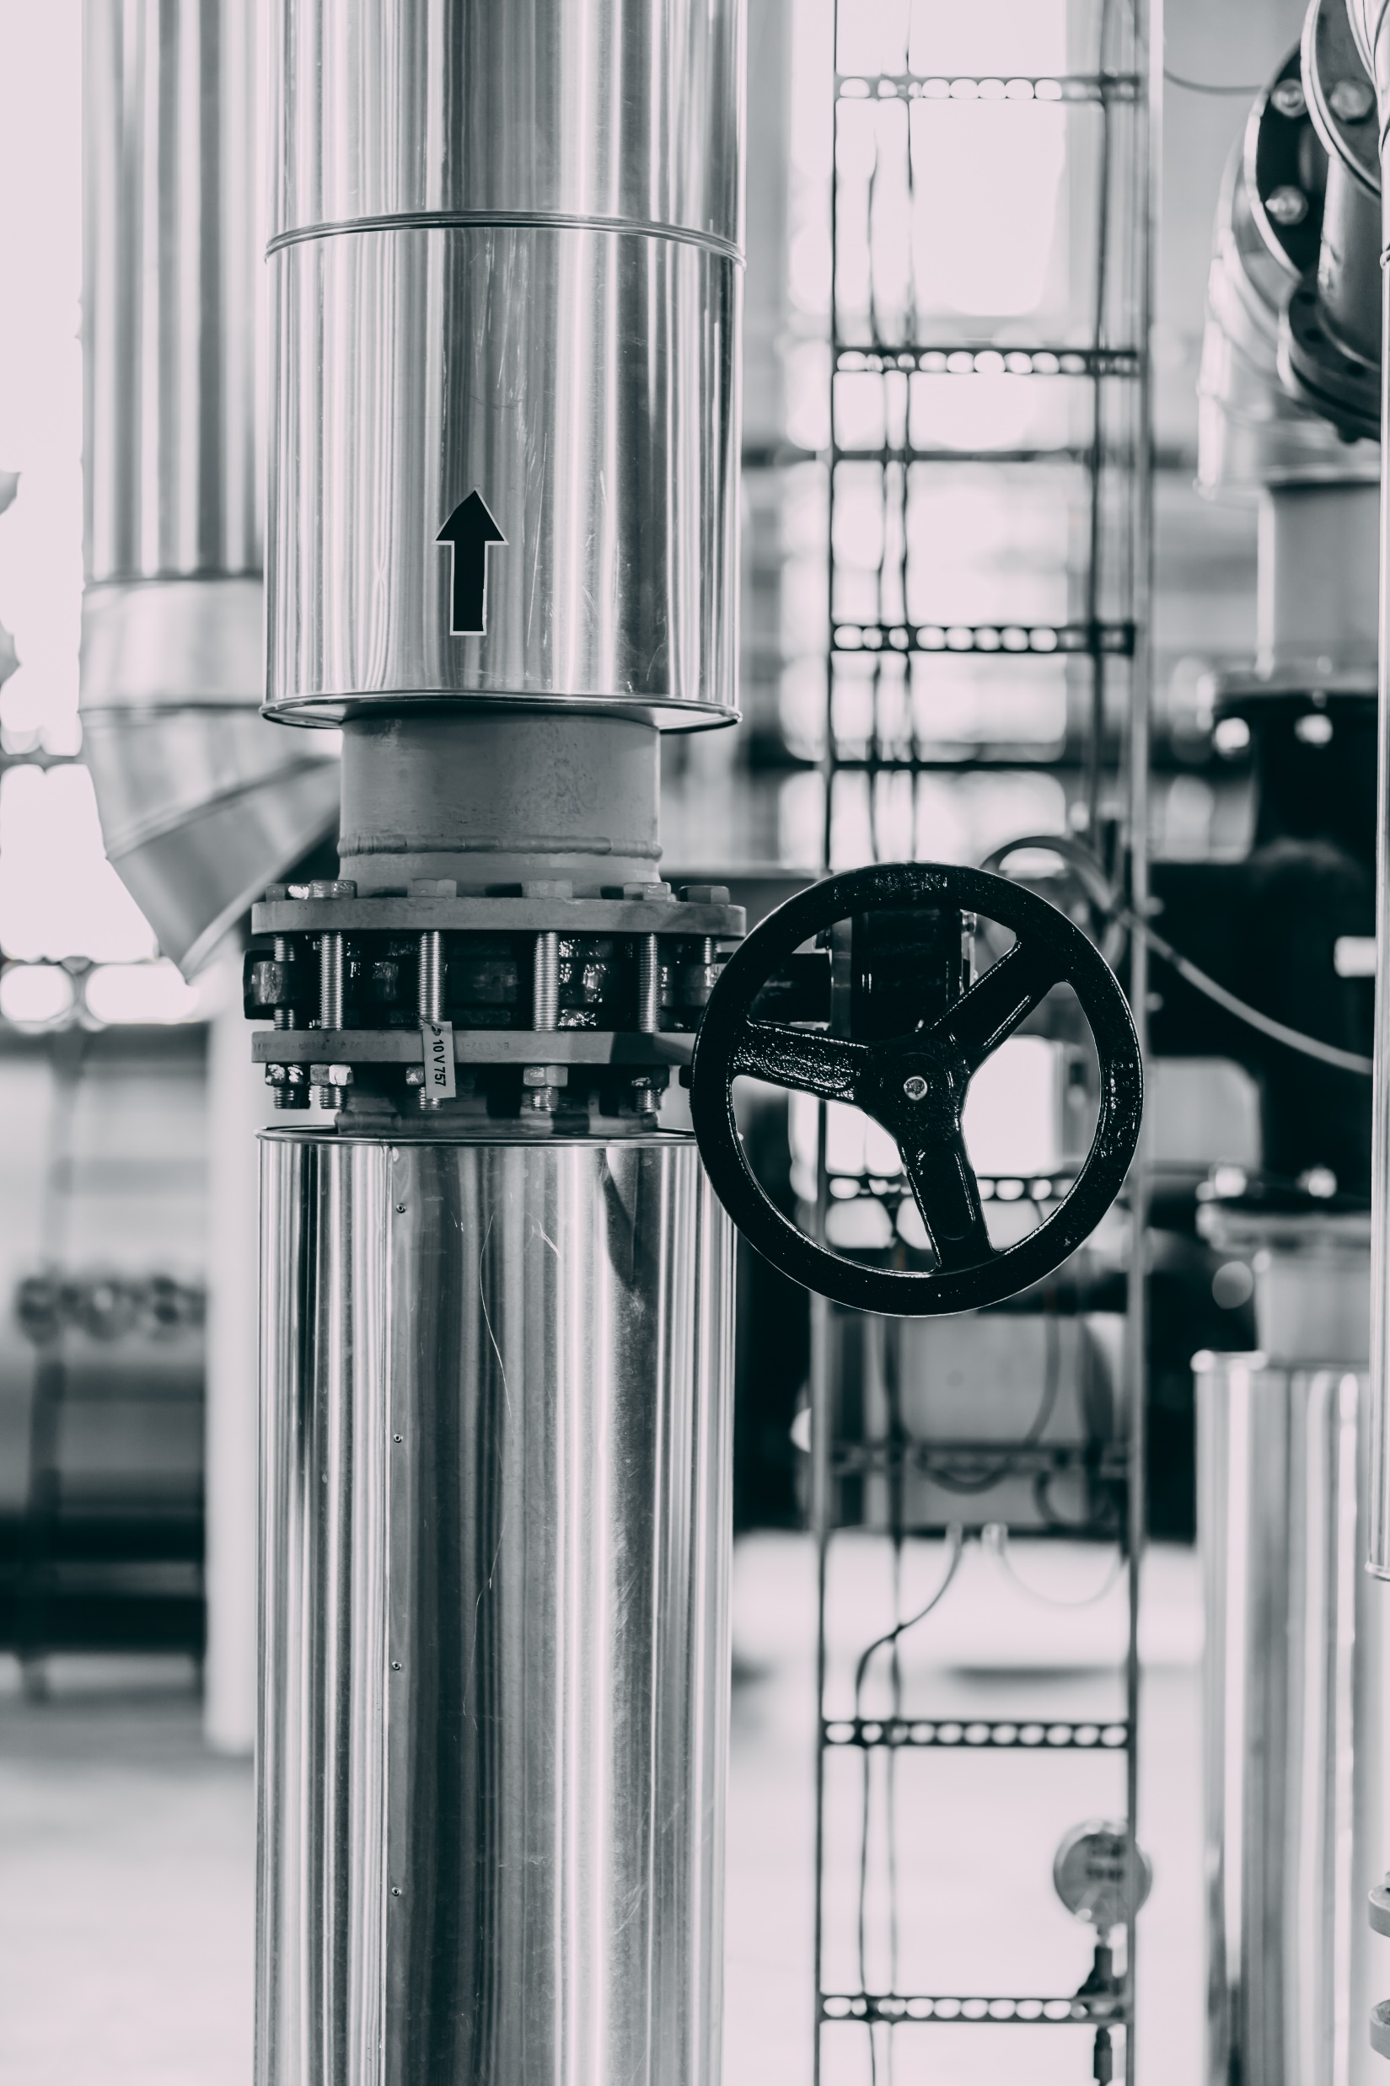
94%
atjaunojamie
Kurināmā diversifikācija 2023
saule
16%
šķelda
78%
Dabasgāze
6%

Slide 6

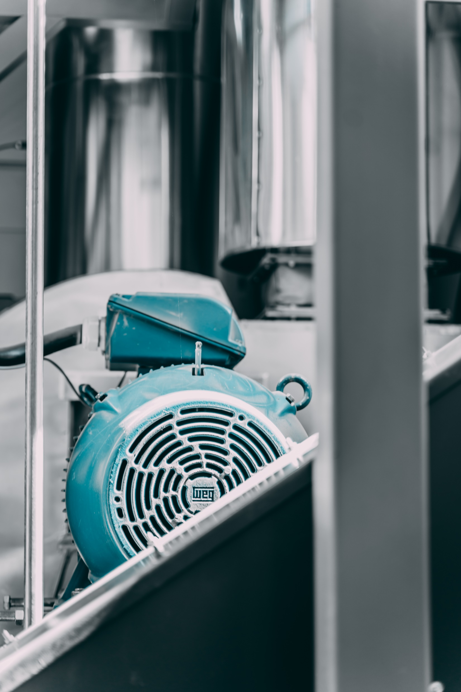
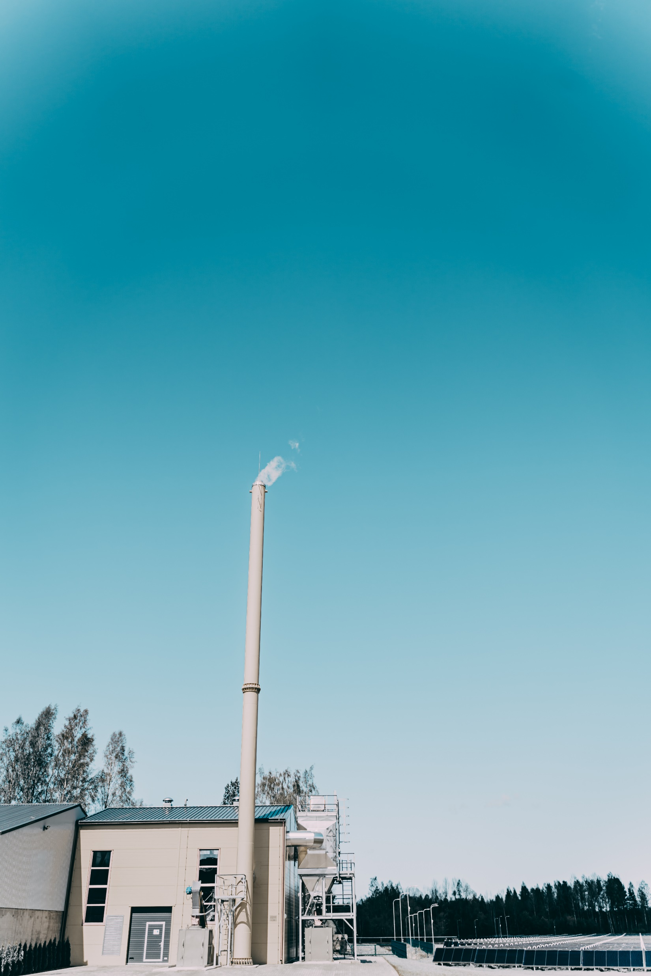
Energopārvaldība
energoefektivitāte
AER tehnoloģijas
1
2
3
Energo datu analīze
Monitoringa rīki
Energoefektivitātes pasākumi
AER
Bezemisiju

Slide 7
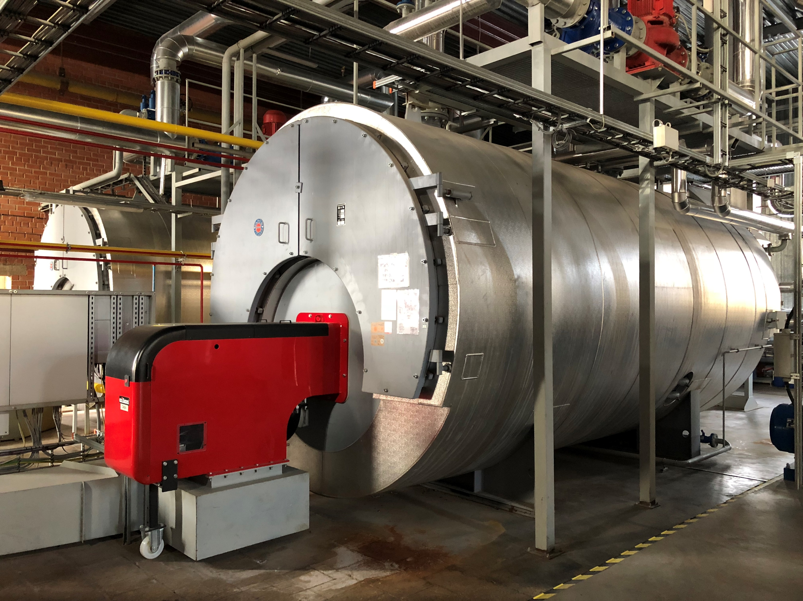
2011
Efektīvi gāzes katli
Lietderība~95%
Pilnībā automatizēti

Slide 8
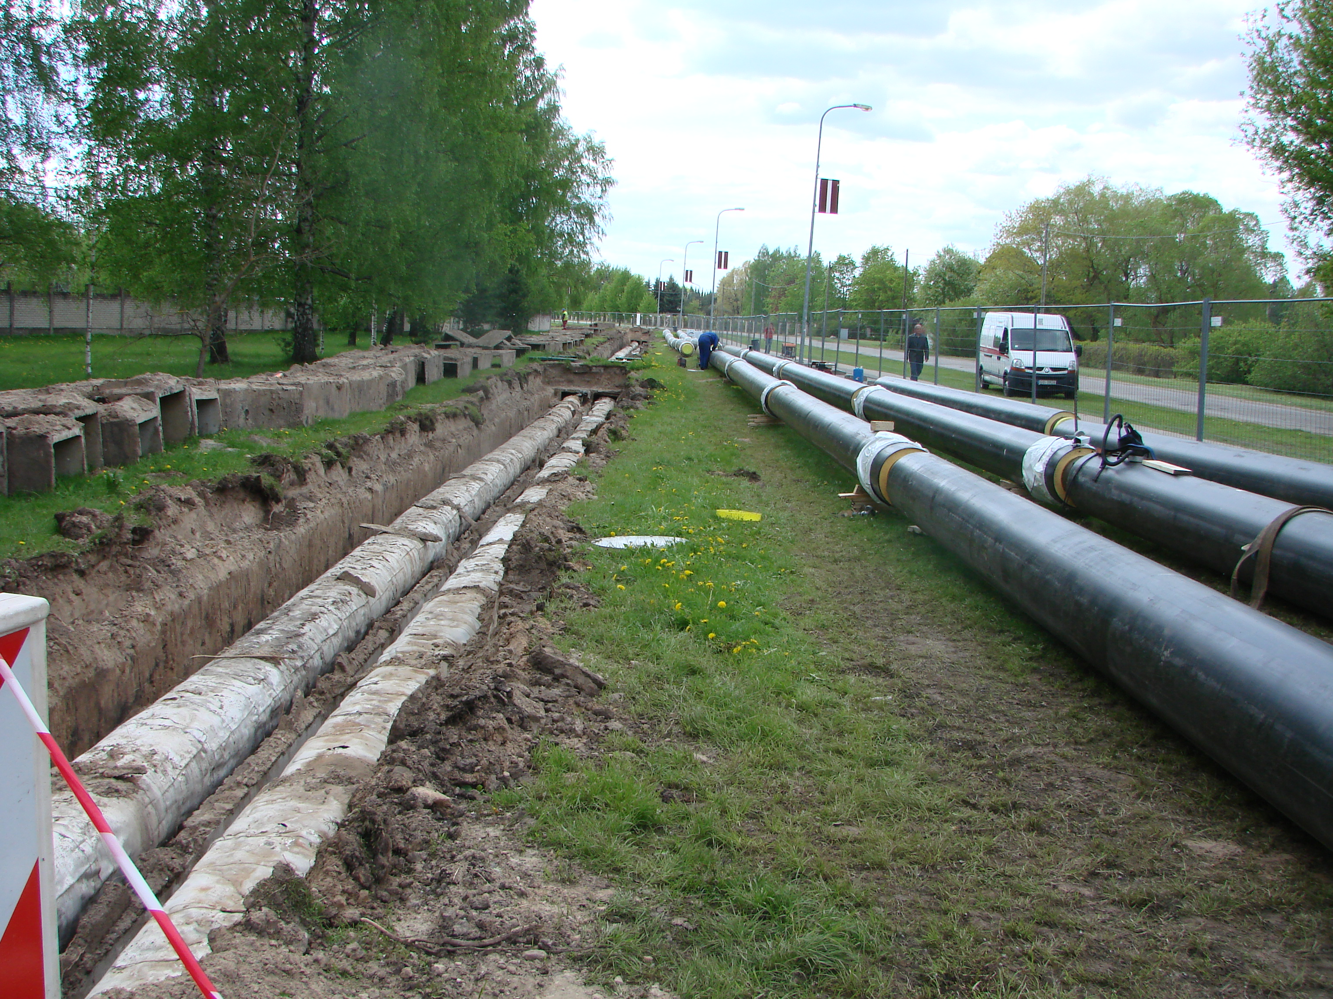
2012
Siltumtrašu
rekonstrukcija
Rūpnieciski izolētas

Slide 9
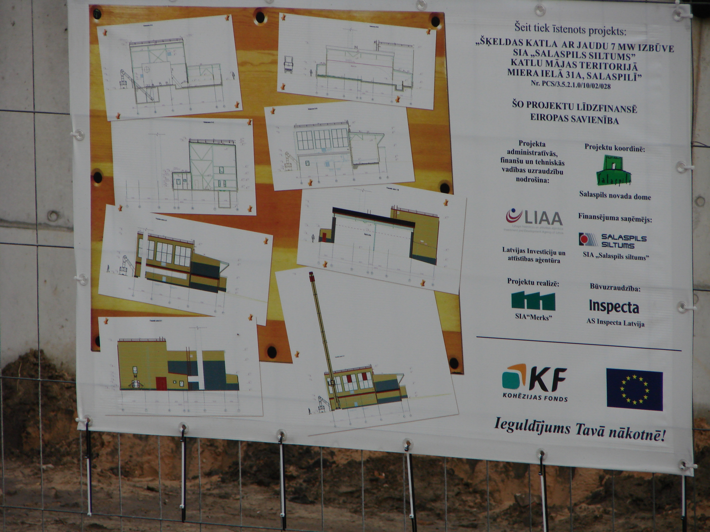
2012
ŠĶELDAS KATLS
7MW
Efektivitāte 82%

Slide 10
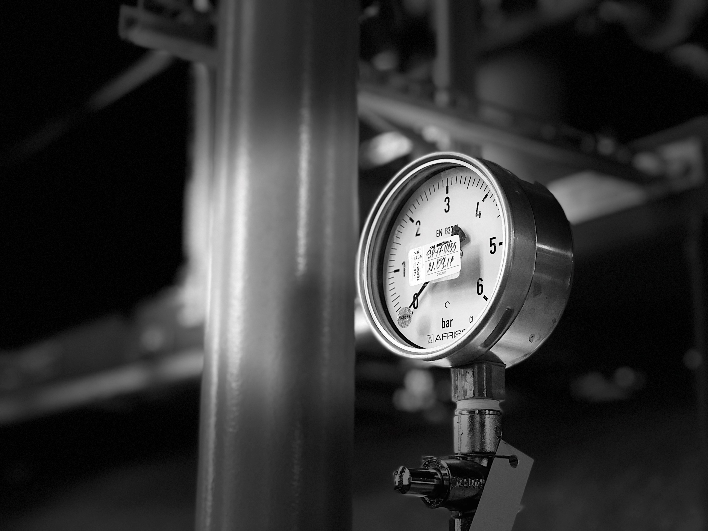
2013
Attālināta datu nolasīšanas sistēma
Visi klienti

Slide 11
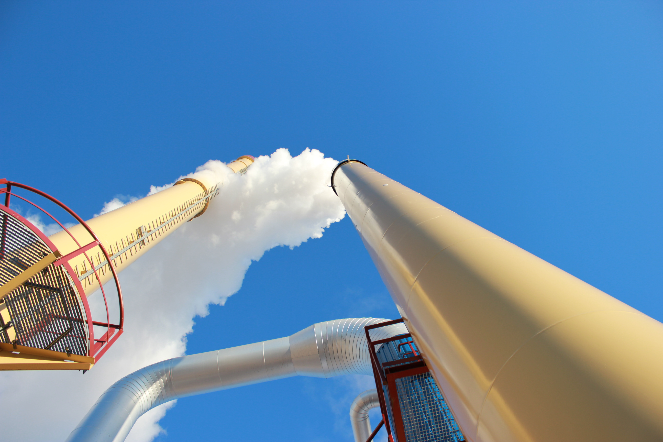
2016
Dūmgāzu kondensators
+1,68MW

Slide 12
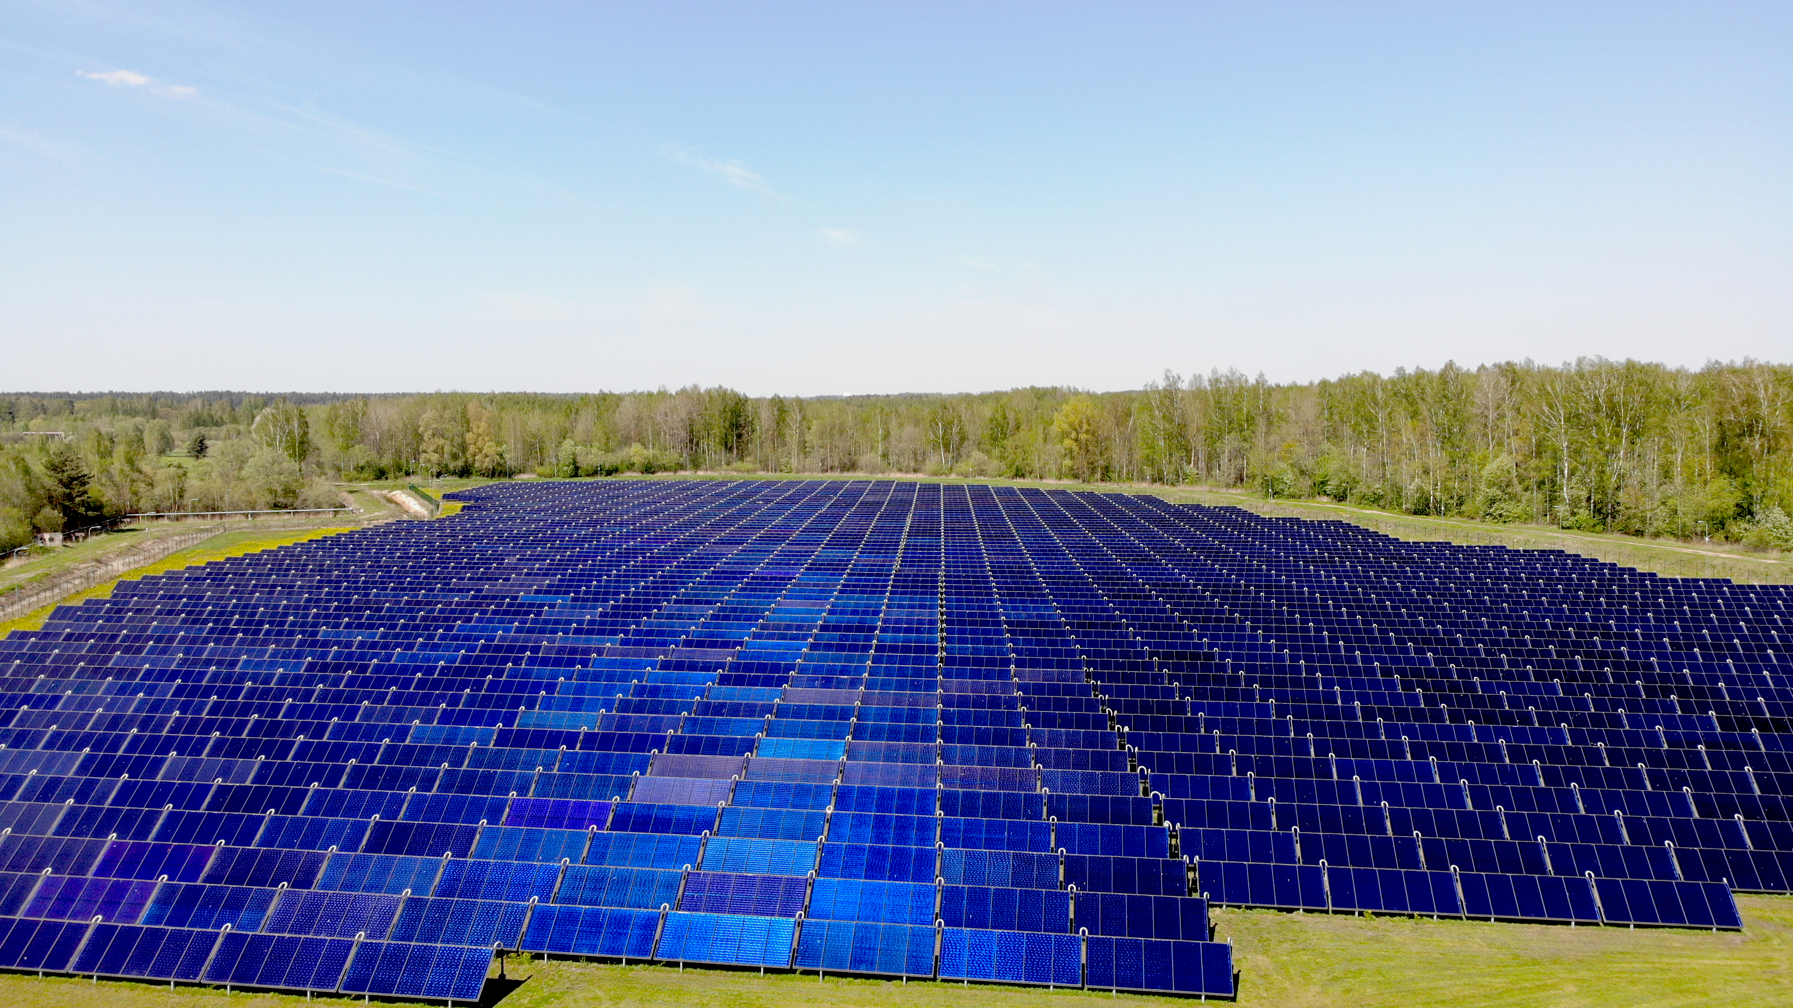
2019
Saules kolektori ....
21 672m²
6,5ha zeme

Slide 13
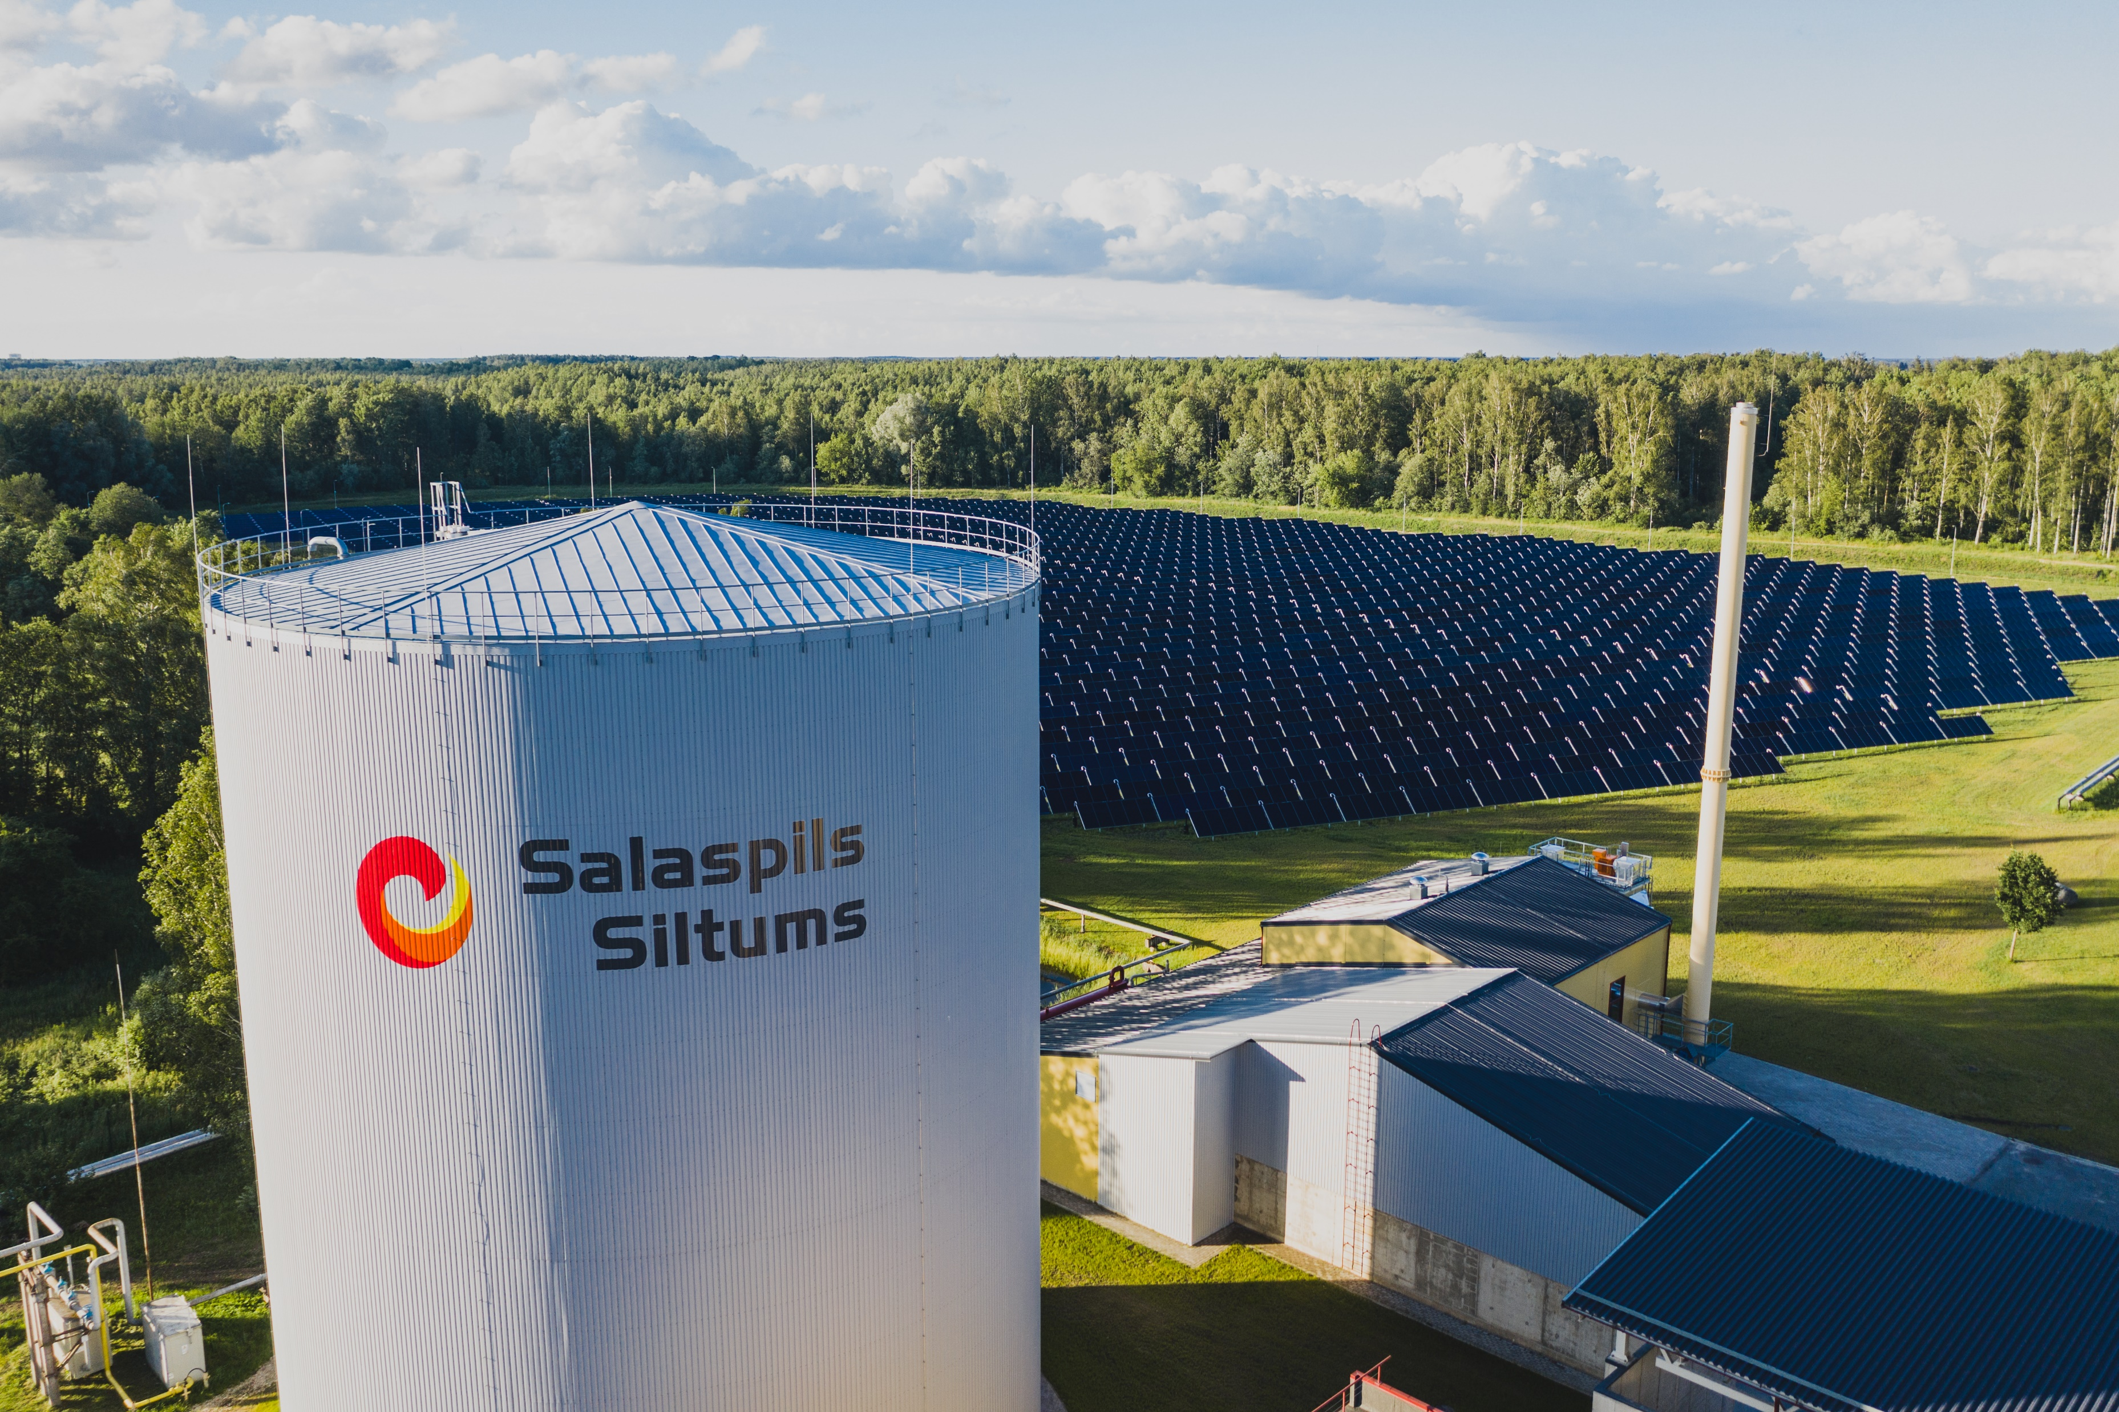
2019
Akumulācijas tvertne
8000m³

Slide 14
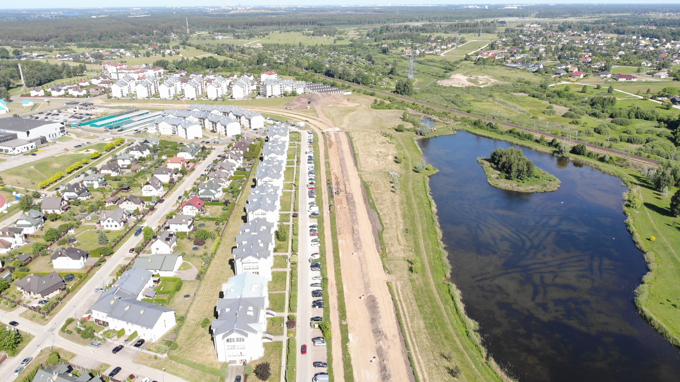
2023
CSA paplašināsana
1,4 km trase
+11 mājas

Slide 15
21
Īstenotie projekti
13 gadu laikā
ES līdzfinansējums
energopārvaldība
5
2
projektiem
CSA paplašīnāšana
5
8
Energoefektivitāte
Kopējie piesaistītie līdzekļi
4,48
3
3
AER tehnoloģijas
Drošība
Milj.

Slide 16
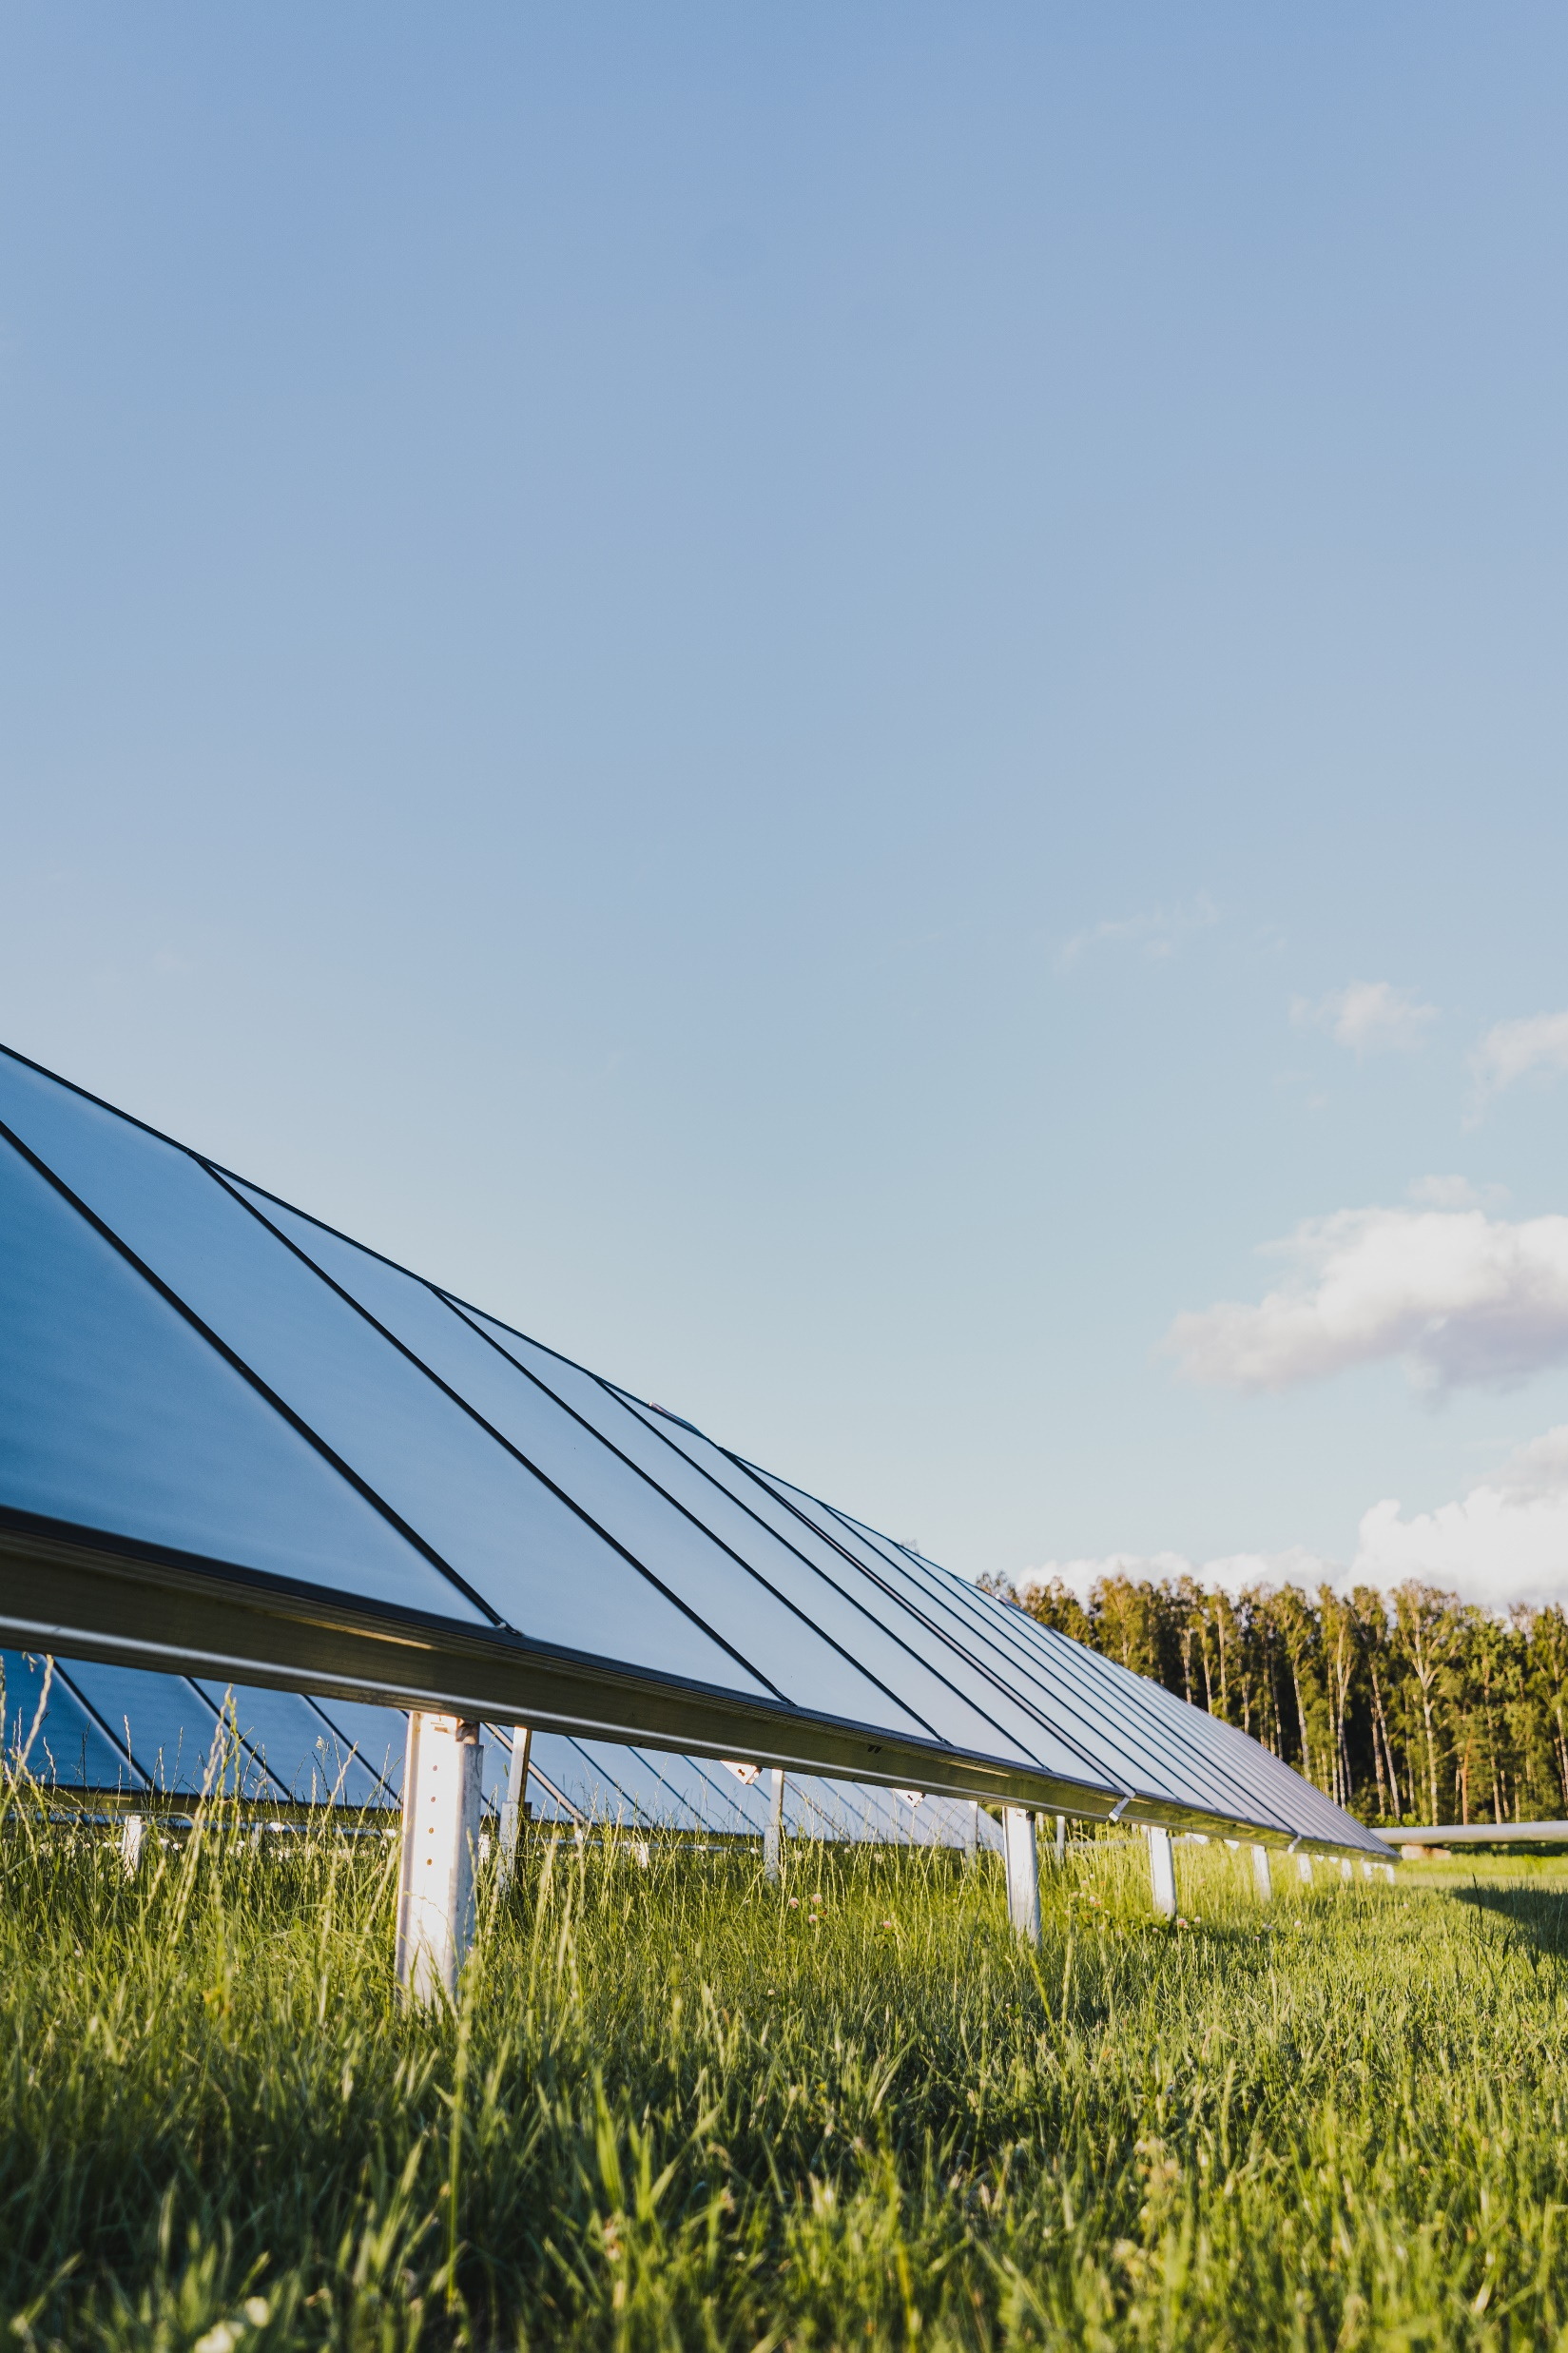
93
% samazinājies CO₂
samazinājums
Co₂/gadā
Relatīvie siltuma zudumi/ gadā
10120t
735t
22 %
10 %

Slide 17
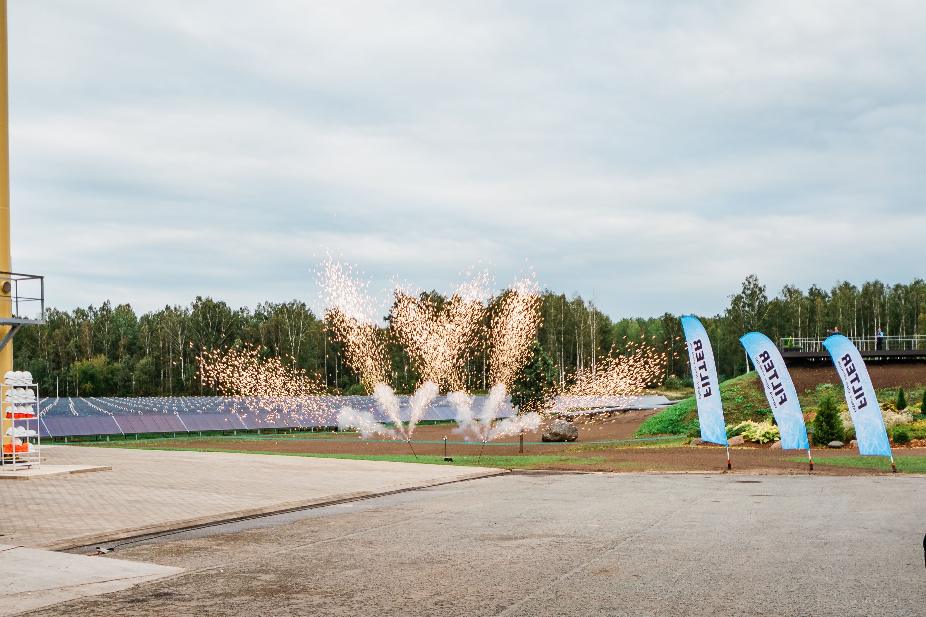
Mūsu fokuss kopš 2019
Bez emisiju tehnoloģijas

Slide 18
52 099
MWh saules saražotais
Saules saražotais, MWh
Kopējais saražotais, MWh
Notes:
Pie stabiņiem prasītos, ka tas ir no saules

Slide 19




2,8
Milj. Eur ietaupītais 5 gados
Pret dabasgāzi
>
Kopējās 7,26 milj.EUR
Saules kolektori
4,04 milj.EUR
38%
38%
25%
Akumulācijas tvertne
0,91 milj.EUR
EU fondi
2,73 milj.
Bankas kredīts
2,75 milj.
Pašu līdzekļi
1,78 milj.
Škeldas katls
2,13 milj.EUR

Slide 20


100%
Elektrība priekš saules kolektoriem no pV
jauda
2021
25+110
kW
PV sistēma
Saules kolektori
Saražotā elektrība
Gada elektroenerģijas patēriņš
122
91
MWh
MWh
3x
Saules kolektori efektīvāki par PV, lai uzsildītu ūdeni

Slide 21







Sinerģija - «Lielāka vērtība, kā summa saskaitot katru daļu atsevišķi»
1
7
Efektīvāka energoresursu izmantošana
Perspektīva attīstībai
6
Veicina nozaru sinerģiju
2
Samazināta negatīvā ietekme uz vidi
TET datu centrs
5
Vietējās ekonomikas stiprināšana
3
Diversifikācija - palielināta drošība un stabilitāte
4
Uzlabota infrastruktūra

Slide 22

Lai silti!
Sadarbībai
 +371 67944930
 info@salaspilssiltums.lv

